Slide 1
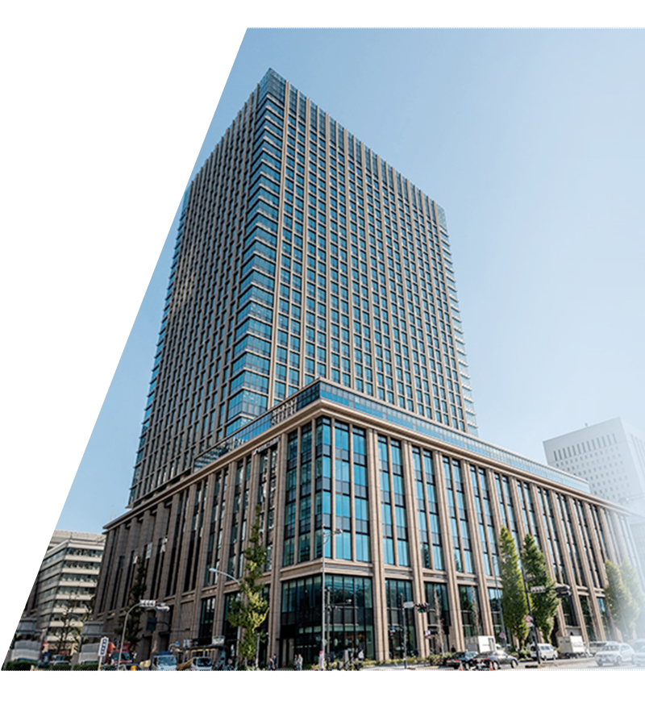
会計事務所が提案すべき
オーダーメイドM&Aの事例紹介
2025年11月20日（木）18:00～19:30
かえでファイナンシャルアドバイザリー株式会社
富田 勇治
Notes:
①挨拶
②昨今のM&Aについて
③

Slide 2
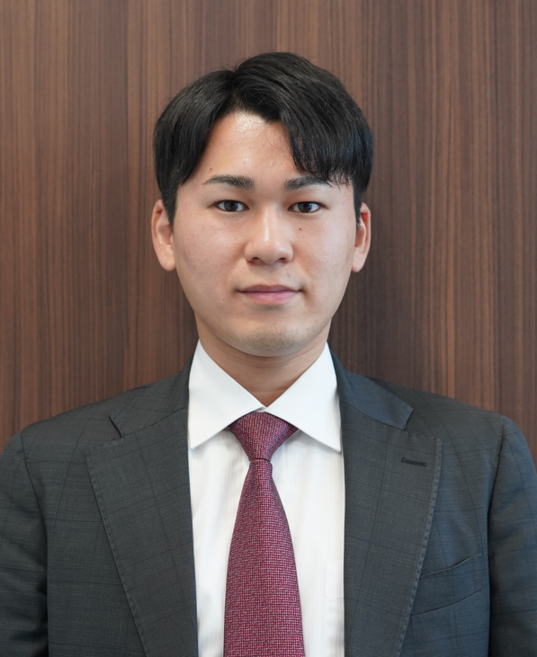
自己紹介
1.会社案内
アソシエイト 富田 勇治
法政大学経済学部卒。東京都あきる野市出身。
総合不動産業を行うテンワス株式会社に新卒で入社。
財務営業部にてM&A・資金調達業務に従事し、中小企業のM&A実務を経験。
現在、かえでファイナンシャルアドバイザリー株式会社に入社し、M&A・事業承継アドバイザリー業務を担当。
趣味：サウナ・散歩・筋トレ
好きな言葉：積極一貫・きっとうまくいく
好きな食べ物：中華料理・甘いもの全般
愛読書：「海賊と呼ばれた男」（百田直樹著）

Slide 3
目次
Ⅰ．M&A業界の現状
Ⅱ．事業譲渡と株式譲渡の複合スキームによる成約事例
Ⅲ．M&Aを活用した事業承継に伴う廃業支援の事例
Ⅳ．よくあるトラブル事例とその対応方法
Ⅴ．おわりに

Slide 4
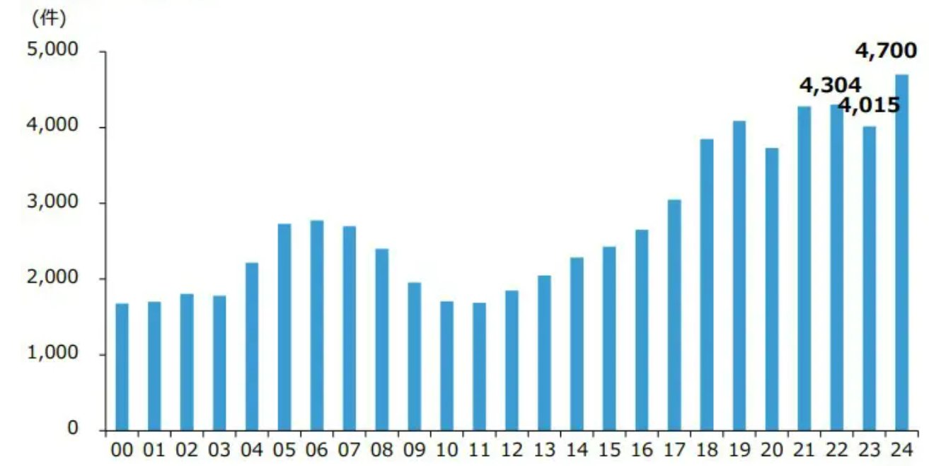
M＆A業界の現状
M&A件数は例年増加
このトレンドは10年以上継続すると推測
出所：レコフデータ

Slide 5
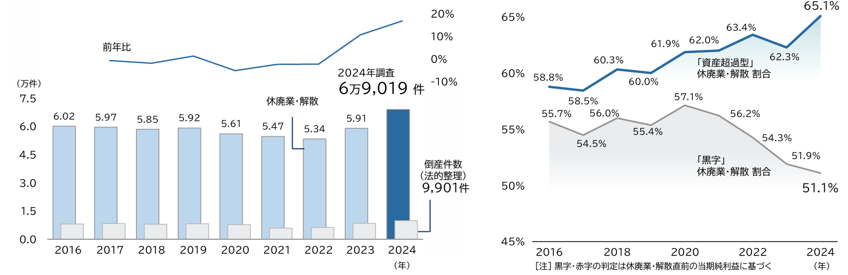
M＆A業界の現状
休廃業の件数は2023年から増加傾向に転じた
廃業した企業のうち51.1％が黒字倒産、65.1％は資産超過
倒産件数に対する廃業件数の割合は全国平均で7倍
出所：帝国データバンク 全国「休廃業・解散」動向調査 2024年

Slide 6
M＆A業界の現状
中小企業庁のＭ＆Ａ支援機関登録件数は2018年時点で1,176件から2023年時点で3,057社と増加。
中小企業オーナーのもとには毎日レターやDMが届くが、どこに依頼すればよいのか、信頼できるのかわからない状態
潜在的M&Aニーズのある顧問先へ定期的に案内を行い、
いつでも相談を受け付けられる体制の構築が必須。
マッチングだけでなく、それぞれの要望に応じたM&A設計が、
今後さらに重要になってくる

Slide 7
目次
Ⅰ．M&A業界の現状
Ⅱ．事業譲渡と株式譲渡の複合スキームによる成約事例
Ⅲ．M&Aを活用した事業承継に伴う廃業支援の事例
Ⅳ．よくあるトラブル事例とその対応方法
Ⅴ．おわりに

Slide 8

事業譲渡と株式譲渡の複合スキームによる成約事例
■案件概要
建設会社A社（買い手）と同業のB社（売り手）のM&A
それぞれ売上規模は2桁億円で業界シェア上位の企業
■相談背景
A社とB社は数年前からM&A希望しており、金額までは合意済みであったが、 売り手企業は5社以上の法人に分かれており、実行までのハードルが高いため、 弊社にFAとしてクロージングまでの支援を依頼。
売り手B社グループ
株主
B社
E社
買い手 A社
C社
F社
譲渡を希望
D社
G社

Slide 9
事業譲渡と株式譲渡の複合スキームによる成約事例
問題点
①B社の一部法人では法人と個人の資産が混同
②買い手は主要事業のみを引き継ぎたい
③A社がB社グループから直接事業譲渡により取得してしまっては、譲渡時の消費税、配当時の所得税により手残りが大幅減少
新設法人に事業譲渡を行い、新設法人の株を取得

Slide 10
事業譲渡と株式譲渡の複合スキームによる成約事例
手続きの流れ
①B社グループ全社を精査し、引き継ぐ事業・債権債務・契約を特定、
一部法人は事前に清算
②グループ各社の企業価値を決定
③B社オーナーが受け皿となる新設法人を設立（役員にはA社役員が就任）
④新設法人に事業譲渡を実行
⑤A社がB社オーナーより新設法人の株式を取得
●備考
・B社オーナーに手元資金が無かった為、A社から新設法人に事業譲渡代金を貸付
・資金の移動はすべて同日中に実行
Notes:
新設法人に1社を集めるメリットとしては株式譲渡で譲り受けることで事業譲渡時の消費税、配当時の所得税を節税する目的

Slide 11
事業譲渡と株式譲渡の複合スキームによる成約事例
スキーム図
②事業譲渡対価を貸付
売り手B社グループ
B社
①B社オーナーが新設
C社
買い手 A社
新設法人
④株式譲渡
③事業譲渡
D社
E社
※②～④はすべて同日に実行
F社
G社
精算手続き

Slide 12
事業譲渡と株式譲渡の複合スキームによる成約事例
スケジュール
Notes:
M&Aでは契約を一歩でも進める必要があるため、1月に株式譲渡契約のみ締結。
この時点では新設法人は設立されていない為、仮の法人で契約

Slide 13
事業譲渡と株式譲渡の複合スキームによる成約事例
■メリット
①必要な事業のみの譲受が可能
②不要なリスクの排除
③ＰＭＩの実行が円滑
■デメリット
①各種契約の再締結など手続きが煩雑
②再契約不可や従業員の退職等、企業価値毀損の可能性あり
③B社オーナーが有する新設法人への貸付のリスクあり
■対策
関係者への事前告知を行い、すべて同意が取れた上での実行
事業譲渡代金の貸付、事業譲渡、株式譲渡をすべて同日に実行

Slide 14
目次
Ⅰ．M&A業界の現状
Ⅱ．事業譲渡と株式譲渡の複合スキームによる成約事例
Ⅲ．M&Aを活用した事業承継に伴う廃業支援の事例
Ⅳ．よくあるトラブル事例とその対応方法
Ⅴ．おわりに

Slide 15
M&Aを活用した事業承継に伴う廃業支援の事例
■案件概要
創業100年の鞄メーカーA社のM&A。依頼者は4代目社長で年齢は70代
売上6億、営業損失1.2億、有利子負債0円、純資産10億
■相談背景
対象会社は100年以上続く鞄メーカーであったが、2018年より中国の安価な製品の台頭により、売上が大幅減少。さらにコロナが追い打ちをかけ、5年にわたり年間平均1.5億円の営業損失。
M&Aの前年に自社倉庫の売却を行い再起をかけたが、気力がなくなってしまいM&Aを決意。
従業員とブランドを引き継いでくれる買い手を探すものの、買い手が見つからず、M&Aを断念しようとしていたところに廃業支援型M&Aの提案。

Slide 16

M&Aを活用した事業承継に伴う廃業支援の事例
スキーム図
A社オーナー
買主
買主
同業B社
買主
①株式譲渡
②一部
事業譲渡
③配当
A社
A社
A社
④清算
事業・従業員などそのままの状態で株式譲渡
価値のある在庫・ブランドなどをA社の同業B社に事業譲渡
従業員を解雇・資産を売却し、
残ったキャッシュを配当
清算手続きを実行

Slide 17
M&Aを活用した事業承継に伴う廃業支援の事例
譲渡額の決定
・清算時の手残り
・M&A活用時の手残り
バリュエーション 9億
・最終的なBS
買い手フィー 10％
仲介フィー 5％
負債
０円
※1 配当所得に対する
課税 約50％
5億円
※2 株式譲渡税 約20％
現金
１０億円
利益剰余金
１０億円
手残り 50％
5億円
手残り 65％
6.5億円
手取り額の差は約1.4倍
※1:最大55％課税だが、配当所得控除等を考慮し実行税率を50%と仮定
※2:仲介フィー含む諸経費を控除した額に対し20.315%の課税だが、20％と仮定

Slide 18
M&Aを活用した事業承継に伴う廃業支援の事例
詳細
①株式譲渡実行前
・すべての資産を時価評価、外貨・有価証券などはその時点で可能であれば現金化
・従業員の退職金と退職までの給与を計算し控除
・そのほか廃業までの費用を算出し、譲渡価格を決定
②株式譲渡実行後（廃業手続き開始）
・基本的にオーナーには一定期間残ってもらう
・買い手にて残っている契約や口座などすべて解約手続き
・取引先などが取得したい事業・資産等があれば事業譲渡
・従業員は廃業手続きを行いながら、転職活動（3～6か月） オーナーはその斡旋

Slide 19
M&Aを活用した事業承継に伴う廃業支援の事例
■メリット
①廃業手続きの負担を排除
②大幅に時間を削減可能
③手残りの最大化が可能
■デメリット
①従業員がいる場合には説明が必要
■備考
買い手のフィーは買い手企業によって変動致します。
従業員解雇や清算に係る費用は事前に控除致します。

Slide 20

M&Aを活用した事業承継に伴う廃業支援の事例
不動産売却時でも活用可能
不動産売却後の現金のみが残った法人の場合にも活用可能です。
①不動産売却→清算
ここまでは同様
法人
法人
不動産売却
清算
配当所得に対する
課税 約50％
オーナー
②廃業支援スキーム
法人
不動産売却
株式売却
清算
株式譲渡税
約20％
買い手法人

Slide 21
目次
Ⅰ．M&A業界の現状
Ⅱ．事業譲渡と株式譲渡の複合スキームによる成約事例
Ⅲ．M&Aを活用した事業承継に伴う廃業支援の事例
Ⅳ．よくあるトラブル事例とその対応方法
Ⅴ．おわりに

Slide 22
よくあるトラブル事例とその対応方法
■案件概要
関西のコンクリート製造業A社と同業B社のM&A
売り上げ5億、営業利益5,000万円、のれん代2億円（4年分）で打診
■背景
M&A手続き自体は円滑に進んでおり、DDを実施している最中にA社オーナーより
「来年コンクリート価格が15％上がるため、価格に反映させてほしい、でなれば売らない」
と話があり、B社オーナーは「確定ではなく、噂程度である為、増額は難しい」と回答。
会話は平行線となり、延期・ブレイクの可能性も、、、

Slide 23
よくあるトラブル事例とその対応方法
アーンアウト・エスクローを活用
一定期間以内に、10％以上製品価格が上昇した場合、上昇分を支払う事で決着。
クロージング時に譲渡対価の支払いと併せて、追加金をエスクロー口座に入金。
エスクローエージェント
●ポイント
・期間は長くしすぎず、1年～2年程度に設定
・「どの条件を満たせば支払」かを明確に客観的に特定
・条件達成の根拠となる書類や情報も具体的に定義
追加金の預託
条件達成で支払
譲渡対価の支払
A社オーナー
B社

Slide 24
よくあるトラブル事例とその対応方法
オーナーの主観（来年は売上がグッと上がる）や将来的な要因に対応する為
アーンアウトは非常に有効的
一方、アーンアウトは支払われないリスクが非常に大きく、
紛争となることも少なくない
エスクローを活用することで紛争リスクを排除し、双方が納得した形で
クロージングが可能
継続勤務を希望するオーナーや、
来年こそは、とM&Aに踏み切れないオーナーに有効だが、
後払い分割払いには要注意

Slide 25
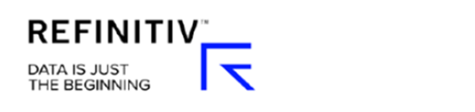
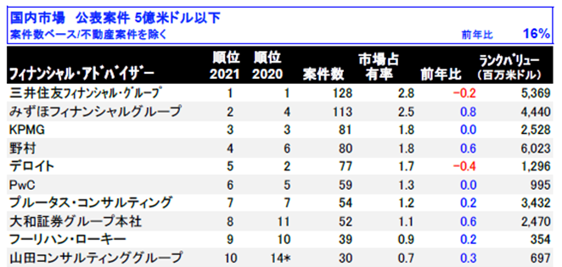

基本情報
【POINT】
完全成功報酬制では支援件数トップクラス（400件超）ならではの知見・ノウハウがございます。
世界的に有名なREFINITIV（旧トムソンロイター）のM&A成約件数ランキングに9年連続ランクインしております。

Slide 26
成約実績例（通常案件①）
案件規模は、年商1億円～200億円までの中堅・中小企業の実績が豊富です（エリアは全国対応）。
買い手候補は全国の上場会社・非上場会社・投資ファンド等で、3,000社以上がデータベースに登録されています。
No | 売り手 |  |  | 買い手 |  |  | スキーム
 | 業種 | エリア | 年商 | 業種 | エリア | 株式公開
1 | 映画・映像制作 | 東京都 | 6億 | 投資会社 | 東京都 | 非上場 | 株式譲渡、投資会社との連携
2 | 建設・内装・設備工事 | 東京都 | 5億 | 建設・内装・設備工事 | 東京都 | 非上場 | 株式譲渡
3 | 食品卸・小売 | 東京都 | 25億 | 投資会社 | 東京都 | 非上場 | 株式譲渡
4 | ホテル・旅館 | 北海道 | 2億 | ホテル・旅館 | 北海道 | 非上場 | 会社分割＋株式譲渡
5 | 介護・福祉・医療 | 兵庫県 | 2億 | 介護・福祉・医療 | 東京都 | 上場 | 事業譲渡
6 | 食品卸・小売 | 兵庫県 | 8億 | 食品卸・小売 | 兵庫県 | 非上場 | 株式譲渡
7 | ヘルスケアサービス | 京都府 | 27億 | 投資会社 | 東京都 | 非上場 | 株式譲渡
8 | IT／情報通信 | 東京都 | 12億 | 投資会社 | 東京都 | 非上場 | 株式譲渡
9 | IT／情報通信 | 東京都 | 11億 | 投資会社 | 東京都 | 非上場 | 株式譲渡
10 | ゴルフ場経営 | 兵庫県 | 3億 | 投資会社 | 兵庫県 | 非上場 | 株式譲渡
11 | 食品卸・小売 | 北海道 | 11億 | 投資会社 | 兵庫県 | 非上場 | 株式譲渡
12 | 建設・内装・設備工事 | 宮城県 | 非公表 | 食品卸・小売 | 兵庫県 | 上場 | 不動産＋資産譲渡
13 | パッケージ製造 | マレーシア | 非公表 | パッケージ製造 | 埼玉県 | 上場 | スクイーズアウト
14 | 海苔製造 | 香川県 | 2億 | 投資会社 | 兵庫県 | 非上場 | 株式譲渡
15 | 食品卸・小売 | 岡山県 | 1億 | 食品卸・小売 | 東京都 | 非上場 | 事業譲渡
16 | 食品製造 | 千葉県 | 6億 | 建設会社 | 茨城県 | 非上場 | 株式譲渡
17 | 教育関連 | 神奈川県 | 9億 | 保育 | 愛知県 | 上場 | 株式譲渡
18 | IT／情報通信 | 大阪府 | 2億 | IT／情報通信 | 東京都 | 非上場 | 株式譲渡
19 | 繊維・衣料卸・小売 | 東京都 | 10億 | 繊維・衣料卸・小売 | 東京都 | 上場 | 事業譲渡＋清算

Slide 27
成約実績例（通常案件②）
No | 売り手 |  |  | 買い手 |  |  | スキーム
 | 業種 | エリア | 年商 | 業種 | エリア | 株式公開
20 | 繊維・衣料卸・小売 | 東京都 | 1億 | IT／情報通信 | 滋賀県 | 非上場 | 株式譲渡
21 | パッケージ製造 | ベトナム | 3億 | パッケージ製造・販売 | 大阪府 | 非上場 | 株式譲渡
22 | 外食産業 | 兵庫県 | 4億 | 外食産業 | 東京都 | 非上場 | 株式譲渡
23 | 食品製造 | 三重県 | 182億 | 投資会社 | 東京都 | 非上場 | 株式譲渡
24 | 食品卸・小売 | 山形県 | 6億 | 食品卸・小売 | 兵庫県 | 非上場 | 株式譲渡、周辺業種との提携
25 | IT／情報通信 | 東京都 | 4億 | ビジネスコンサルティング | 東京都 | 非上場 | 株式譲渡
26 | 教育関連 | 中国 | 1億 | 投資会社 | 東京都 | 非上場 | 株式譲渡
27 | 建築資材販売 | 大阪府 | 15億 | 建築資材販売 | 東京都 | 非上場 | 株式譲渡
28 | 部品製造 | フィリピン | 12億 | 各種機器・部品製造加工販売 | 埼玉県 | 旧JASDAQ | 株式譲渡
29 | 不動産・住宅事業 | 愛知県 | 20億 | 金融・リース・レンタル | 東京都 | 非上場 | 株式譲渡
30 | ホテル・旅館 | 富山県 | 1億 | 建設・内装・設備工事 | 富山県 | 非上場 | 事業譲渡
31 | 不動産・住宅事業 | 愛知県 | 非公表 | 工業製品製造 | 神奈川県 | 非上場 | 株式譲渡
32 | 工業製品製造 | 愛知県 | 非公表 | 工業製品製造 | 愛知県 | 非上場 | 株式譲渡
33 | 繊維・衣料・小売 | 東京都 | 26億 | 繊維・衣料卸・小売 | 東京都 | 旧東証一部 | 株式譲渡
34 | 歯科資材卸 | ポルトガル | 非公表 | 商社 | 大阪府 | 旧東証一部 | 株式譲渡
35 | 環境・リサイクル | 埼玉県 | 1億 | 環境・リサイクル | 埼玉県 | 非上場 | 事業譲渡
36 | 教育関連 | 韓国 | 400億(₩) | 食品製造 | 韓国 | 非上場 | 株式譲渡
37 | 介護・福祉・医療 | 京都府 | 1億 | 投資会社 | 大阪府 | 非上場 | 株式譲渡
38 | 理容室・健康食品 | 東京都 | 2億 | 理容室・健康食品 | 千葉県 | 非上場 | 事業譲渡
39 | 娯楽・スポーツ | 東京都 | 3億 | IT／情報通信 | 東京都 | 旧マザーズ | 事業譲渡
40 | 食品製造 | 千葉県 | 6億 | 個人投資家 | 千葉県 | ー | 事業譲渡

Slide 28
成約実績例（再生案件①）
案件規模は、年商1億～40億の再生においてスポンサー探しが難しいとされる中堅・中小企業の実績が豊富です。
法的整理・私的整理手続きは、それぞれ弁護士・REVIC・再生支援協議会等と密に連携をとって進めております。
No | 対象会社 |  |  |  | スポンサー |  |  | スキーム
 | 業種 | エリア | 年商 | 負債総額 | 業種 | エリア | 株式公開
1 | テーマパーク | 熊本県 | 4億 | 8億 | ホテル運営等 | 兵庫県 | 非上場 | REVIC再生支援＋100%減増資
2 | アパレル小売 | 東京都 | 4億 | 8億 | アパレル卸 | 東京都 | 非上場 | REVIC特定支援＋会社分割
3 | 映像制作 | 東京都 | 1億 | 1億 | ホテル運営等 | 大阪府 | 非上場 | REVIC特定支援＋会社分割
4 | ゴム加工製造 | 兵庫県 | 2億 | 3億 | 個人投資家 | 兵庫県 | 非上場 | REVIC特定支援＋会社分割
5 | 貸衣裳業 | 新潟県 | 1億 | 6億 | 投資会社 | 兵庫県 | 非上場 | REVIC特定支援＋会社分割
6 | 日本酒製造 | 新潟県 | 1億 | 2億 | ケーブルテレビ等 | 新潟県 | 非上場 | REVIC特定支援＋会社分割
7 | 金属製品卸 | 東京都 | 8億 | 4億 | 金属製品卸 | 大阪府 | 非上場 | REVIC特定支援＋事業譲渡
8 | 牧場運営 | 兵庫県 | 1億 | 1億 | 食肉卸販売業 | 兵庫県 | 非上場 | REVIC特定支援＋事業譲渡
9 | 食品卸業 | 兵庫県 | 30億 | 20億 | 食品卸業 | 兵庫県 | 非上場 | 特定調停＋会社分割
10 | ホテル運営 | 北海道 | 2億 | 5億 | ホテル運営等 | 大阪府 | 非上場 | 再生支援協議会＋REVICファンド＋会社分割
11 | 宝飾品小売 | 埼玉県 | 4億 | 10億 | ブライダル等 | 兵庫県 | 非上場 | 再生支援協議会＋会社分割
12 | ブライダル・レストラン経営 | 神奈川県 | 5億 | 8億 | 投資会社 | 兵庫県 | 非上場 | 再生支援協議会＋会社分割
13 | 縫製会社 | 岡山県 | 8億 | 20億 | オーダースーツ製造販売 | 東京都 | 上場 | 会社分割＋破産
14 | 飲食業 | 香川県 | 10億 | 30億 | ホテル運営等 | 香川県 | 非上場 | 会社分割＋破産
15 | 飲食業 | 東京都 | 2億 | 2億 | 食品スーパー | 東京都 | 非上場 | 事業譲渡＋破産
16 | システム開発 | 大阪府 | 1億 | 1億 | システム開発 | 東京都 | 上場 | 事業譲渡＋破産
17 | 人材派遣業 | 大阪府 | 2億 | 1億 | 建材卸 | 大阪府 | 非上場 | 事業譲渡＋破産
18 | カラオケ、複合カフェ | 東京都 | 1億 | 1億 | カラオケ運営 | 東京都 | 上場 | 事業譲渡＋破産
19 | ゴルフクラブ製造販売 | 兵庫県 | 1億 | 1億 | 個人投資家 | 兵庫県 | 非上場 | 事業譲渡＋破産

Slide 29
成約実績例（再生案件②）
No | 対象会社 |  |  |  | スポンサー |  |  | スキーム
 | 業種 | エリア | 年商 | 負債総額 | 業種 | エリア | 株式公開
20 | ホテル運営 | 香川県 | 10億 | 30億 | ホテル運営等 | 大阪府 | 非上場 | 事業譲渡＋破産
21 | コンクリート製造 | 山梨県 | 1億 | 2億 | 個人投資家 | 東京都 | 非上場 | 事業譲渡＋破産
22 | ガラス製造販売 | 福島県 | 8億 | 5億 | 投資会社 | 東京都 | 非上場 | 事業譲渡＋破産
23 | アパレル小売 | 福岡県 | 1億 | 1億 | 飲食業 | 福岡県 | 非上場 | 事業譲渡＋破産
24 | 電子部品加工業 | 神奈川県 | 2億 | 4億 | 投資会社 | 東京都 | 非上場 | 事業譲渡＋破産
25 | 食品製造 | 宮城県 | 4億 | 10億 | 食品加工卸 | 東京都 | 上場 | 不動産譲渡＋破産
26 | ホテル運営 | 北海道 | 2億 | 10億 | 投資会社 | 大阪府 | 非上場 | 民事再生＋計画外会社分割
27 | 補修工事 | 東京都 | 20億 | 9億 | 生活救急サービス | 東京都 | 上場 | 民事再生＋計画外事業譲渡
28 | 建設業 | 東京都 | 8億 | 5億 | 地盤調査会社 | 東京都 | 上場 | 民事再生＋計画外事業譲渡
29 | 食品製造 | 愛媛県 | 4億 | 8億 | 食品製造販売 | 兵庫県 | 上場 | 民事再生＋事業譲渡
30 | チケット販売業 | 大阪府 | 200億 | 30億 | 金融業 | 大阪府 | 非上場 | 民事再生＋事業譲渡
31 | 製材業 | 宮崎県 | 7億 | 5億 | 建材業 | 熊本県 | 非上場 | 民事再生＋100%減増資
32 | 産業廃棄物処理業 | 埼玉県 | 4億 | 8億 | 産業廃棄物収集運搬業 | 埼玉県 | 非上場 | 民事再生＋100%減増資
33 | 物流業 | 兵庫県 | 4億 | 10億 | 物流業 | 兵庫県 | 上場 | 民事再生＋計画外会社分割
34 | ゼネコン | 東京都 | 4億 | 6億 | 建材卸 | 大阪府 | 非上場 | 民事再生＋計画外会社分割
35 | ゼネコン | 東京都 | 40億 | 30億 | 人材派遣 | 東京都 | 上場 | 民事再生＋計画外会社分割
36 | ゼネコン | 熊本県 | 20億 | 8億 | ホテル運営等 | 兵庫県 | 非上場 | 民事再生＋計画外会社分割
37 | システム開発 | 東京都 | 4億 | 6億 | 人材派遣 | 東京都 | 上場 | 民事再生＋会社分割
38 | 製造業 | 東京都 | 7億 | 18億 | 製造業 | 三重県 | 上場 | 民事再生＋会社分割(プレパッケージ型)
39 | 一般廃棄物処理業 | 埼玉県 | 2億 | 30億 | 現経営陣及び個人投資家 | 埼玉県 | 非上場 | 民事再生＋計画外事業譲渡(プレパッケージ型)＋MBO
40 | 温泉旅館業 | 神奈川県 | 4億 | 4億 | 旅館ホテル運営 | 東京都 | 非上場 | 民事再生＋計画内事業譲渡

Slide 30
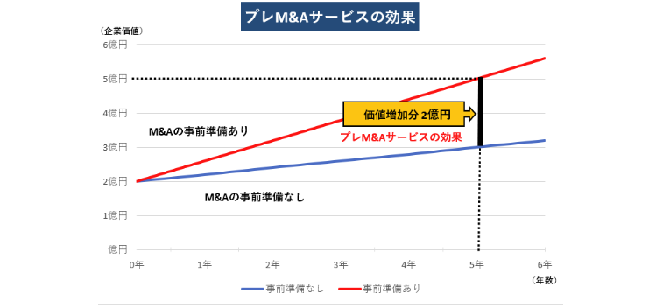
その他支援例_ プレM&Aサービス（譲渡企業様向け）
売買条件を決定する重要な基本要素（事業・財務・組織体制等）に着目し、M&A実行の数年前からコンサルティングを実施します。
M&Aの際に必ずチェックされる議事録・契約書等や管理体制の不備、業績不振、DX対応への遅れに等より、買い手が見つからない（見つかっても不利な条件を呑まざるを得ない）等の問題や破談リスクを早期に解決し、M&Aを優位に進めるためのサービスです。
コンサルティングの流れ
株価算定と経営課題（事業、財務、組織、営業、再生など）の把握と解決
M&A目標の設定（スケジュール、目標金額、買い手候補など）
M&A事業計画、アクションプラン（課題の解決方法）の作成
モニタリング（PDCA、会議体の設置と運用）
M&Aの実行
料金
月額10万円～（最低1年から）
※その他、HP制作・Web広告・マーケティング分析等の実費料金がかかります
効果のイメージ
※効果の出る年数や金額を保証するものではありません

Slide 31
事業承継の事前準備

Slide 32
報酬体系（他社比較）
完全成功報酬制且つ最低成功報酬500万円の料金体系では、実績豊富な同業他社は存在しないと思われます。
上場トップ3社に支援件数は劣りますが、その他の同業においては支援件数トップクラスです。
※2024年8月現在
会社名 | 報酬体系 |  |  |  |  |  |  |  | 設立 | 累計支援件数
 | 譲渡企業 |  |  |  | 譲受企業
 | 着手金 | 中間金 | 最低成果報酬額 | 成功報酬 | 着手金 | 中間金 | 最低成果報酬額 | 成功報酬
かえでグループ | 無料 | 無料 | 500万円 | オーナー受取額 レーマン方式 | 無料 | 無料 | 500万円 | オーナー受取額 レーマン方式 | 2005年 | 400件超
上場N社 | 100万円～ ※簿価総資産額に応じる | 無料 | 2,000万円 | 時価総資産 レーマン方式 | 100万円～ ※簿価総資産額に応じる | 成功報酬の20％* （最低500万円） | 2,000万円 | 時価総資産 レーマン方式 | 1991年 | 8,500件超 ※HPより引用
上場S社 | 無料 | 100～300万円 ※資産総額に応じる | 2,000万円 | オーナー受取額 レーマン方式 | 無料 | 100～300万円 ※時価総資産額に応じる | 2,000万円 | 時価総資産 レーマン方式 | 1997年 | 2,300件超 ※HPより引用
上場M社 | 無料 | 成功報酬の10％* | 2,500万円 | 株式譲渡価格 レーマン方式 | 無料 | 成功報酬の10％* | 2,500万円 | 株式譲渡価格 レーマン方式 | 2005年 | 1,700件超 ※IRより引用
上場M社 | 無料 | 無料 | 2,500万円 | 株式譲渡価格 レーマン方式 | 無料 | 成功報酬の10％ | 2,500万円 | 時価総資産 レーマン方式 | 2018年 | 200件超 ※HPから引用
上場O社 | 30万円 | 成功報酬の10％* （最低100万円） | 案件毎に設定 | 時価純資産価格 レーマン方式 | 10～20万円 | 成功報酬の10％* | 2,000万円 | 時価純資産価格 レーマン方式 | 2005年 | 80件超 ※HPから引用
上場M社 | 66～220万円 ※簿価総資産額に応じる | 無料 | 1,100万円 | 移動総資産 レーマン方式 | 66～220万円 ※簿価総資産額に応じる | 無料 | 1,100万円 | 移動総資産 レーマン方式 | 2001年
上場J社 | 月額10万円～ | 無料 | 500万円 | オーナー受取額 レーマン方式 | 無料 | 無料 | 1,000万円 | オーナー受取額 レーマン方式 | 2019年 | 200件超 ※HPから引用
未上場M社 | 無料 | 250万円又は 成功報酬の10％* | 2,000万円 | 株式譲渡価格 レーマン方式 | 無料 | 250万円又は 成功報酬の10％* | 2,000万円 | 株式譲渡価格 レーマン方式 | 2018年
未上場F社 | 無料 | 無料 | 2,500万円 | 時価総資産 レーマン方式 | 無料 | 無料 | 2,500万円 | 時価総資産 レーマン方式 | 2017年
未上場I社 | 無料 | 無料 | 1,500万円 | 株式譲渡価格 レーマン方式 | 無料 | 無料 | 1,500万円 | 株式譲渡価格 レーマン方式 | 2007年 | 300件超 ※取材記事引用
未上場K社 | 無料 | 100万円* | 1,000万円 | 株式譲渡価格 レーマン方式 | 無料 | 100万円* | 1,000万円 | 株式譲渡価格 レーマン方式 | 2015年 | 400件超 ※HPから引用
* 成功報酬に含む

Slide 33
ご清聴ありがとうございました
Notes:
本日は、「不動産M&A」という少し新しいテーマについてお話ししました。 法人で不動産を保有している皆さまにとって、 今後の資産運用・相続対策の一つの有力な選択肢としてご参考になれば幸いです。 セミナー後には無料の企業価値算定サービスも実施しておりますので、 ご希望の方はお気軽にお声がけください。 ご清聴、誠にありがとうございました。

